Slide 1
Lập Trình C# 2
Bài 4: Lambda Expressions and LINQ

Slide 2

Mục tiêu
Lambda Expressions
LINQ Queries

Slide 3
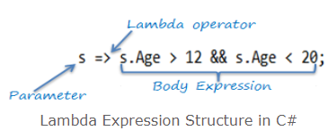
Lambda Expressions
Lambda expressions là một Anonymous function.
Ứng dụng tạo các kiểu delegates hay cây biểu thức (expression tree).
Là một cải tiến từ Anonymous function và delegate

Slide 4

Lambda Expressions
Cú pháp
Input parameter: Các tham số đầu vào (như các tham số đầu vào của một hàm)
Method Expression: Biểu thức hoặc khối lệnh xử lý (như khối lệnh xử lý thân hàm)

Slide 5
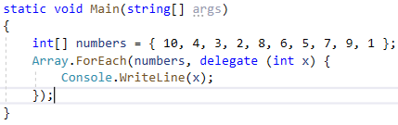

Lambda Expressions
Ví dụ xuất các giá trị trong mảng
Dùng Anonymous function
Dùng Lambda expressions

Slide 6
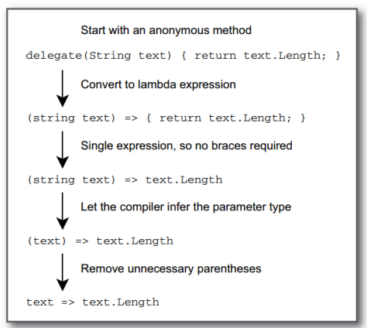
Lambda Expressions
Một số qui tắc viết lambda expression:

Slide 7
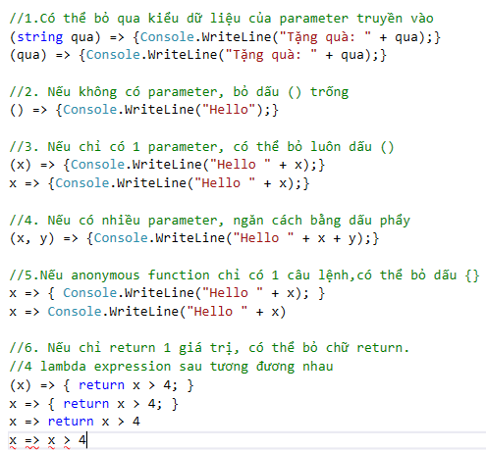
Lambda Expressions
Một số qui tắc viết lambda expression:

Slide 8
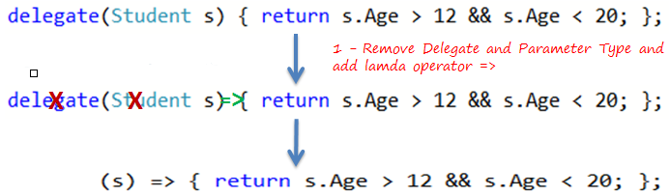
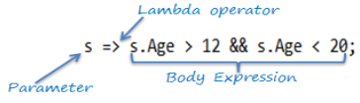
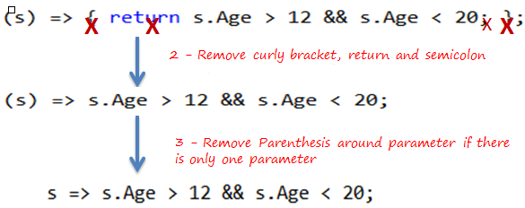
Lambda Expressions
Quá trình từ Anonymous function đến lambda expression:

Slide 9
Lambda Expressions
Cho biết kết quả:
x=>x+3 if x=1 ?
x=> x==5: if x=5
(x,y)=> x+y if x=2, y=4
(x,y)=>x==y if x=2, y=4
4
True
6
False

Slide 10




Demo
DEMO
Hiện thực các ví dụ
Notes:
Giới thiệu ngắn gọn không cần phải giải thích kỹ các đặc điểm này. Vì ở thời điểm này khi giải thích sinh viên vẫn không thể hiểu được.

Slide 11
Lập Trình C# 2
Bài 4: Lambda Expressions and LINQ (P2)

Slide 12
LINQ Queries
LINQ
Language Integrated Query
Ngôn ngữ truy vấn tích hợp - nó tích hợp cú pháp truy vấn (gần giống các câu lệnh SQL) vào bên trong ngôn ngữ lập trình C#, cho nó khả năng truy cập các nguồn dữ liệu khác nhau.
Được giới thiệu từ .Net 3.5 và hỗ trợ nhiều datasource khác nhau SQL Database, XML Documents, ADO.Net Dataset and .NET Collections….

Slide 13
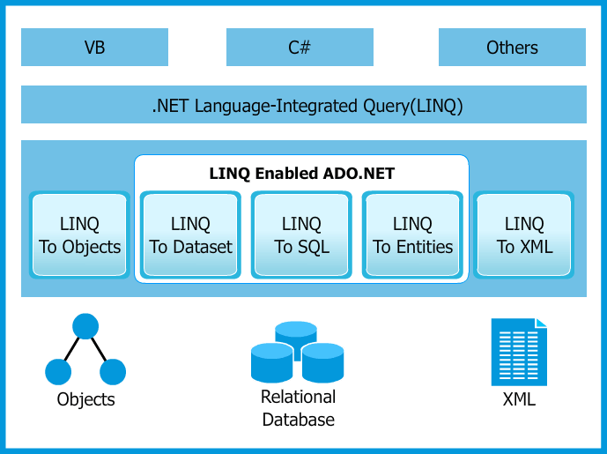
LINQ Queries
LINQ

Slide 14
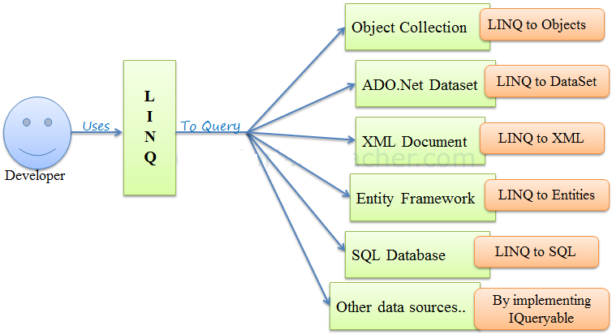
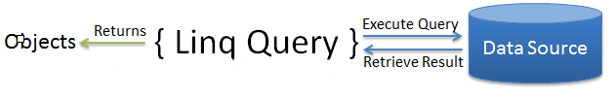
LINQ Queries
LINQ

Slide 15
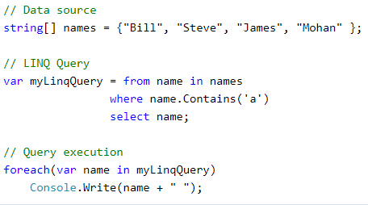
LINQ Queries
Ví dụ LINQ Query to Array

Slide 16
LINQ Queries
Ưu nhược điểm của LinQ
Ưu điểm
Ưu điểm lớn nhất của Linq đó chính là sự mạch lạc trong code, xậy dựng nhanh, ít gây lỗi
Linq cung cấp nhiều phương thức trong truy vấn dữ liệu, nếu cùng một chức năng, khi sử dụng truy vẫn thuần có thể phải code nhiều gấp 2, 3 lần khi sử dụng linq (tùy ứng dụng)
Cách tiếp cận khai báo giúp truy vấn dễ hiểu và gọn hơn
Nhược điểm
Kém linh hoạt hơn so với truy vẫn thuần
Tốc độ chậm nếu viết linq không khéo

Slide 17
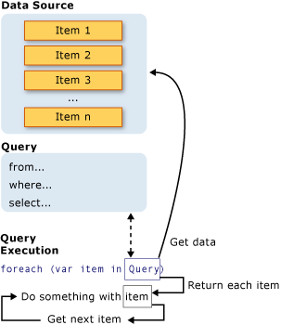
LINQ Queries
Để sử dụng LINQ cần có ba thành phần: nguồn dữ liệu (data source), truy vấn (query), lời gọi thực hiện truy vấn (query execution)

Slide 18
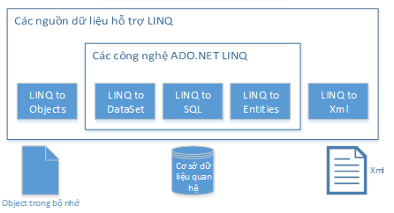
LINQ Queries
Nguồn dữ liệu
Các truy vấn LINQ trong C# đều tác động trên nguồn dữ liệu

Slide 19
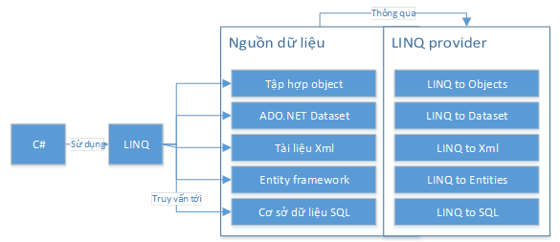
LINQ Queries
Nguồn dữ liệu
LINQ provider giúp chuyển đổi dữ liệu về dạng object và ngược lại

Slide 20
LINQ Queries
Nguồn dữ liệu IEnumerable
IEnumerable nằm trong namespace System.Collections
IEnumerable có thể duyệt các phần tử chỉ 1 chiều tiến lên, nó không thể duyệt ngược lại giữa các phần tử
IEnumerable phù hợp với Linq to Object và Linq to XML
IEnumerable không hỗ trợ lazy loading vì thế không phù hợp với trường hợp phân trang

Slide 21
LINQ Queries
Nguồn dữ liệu IQueryable
IQueryable nằm trong namespace System.Linq
IQueryable cũng chỉ có thể di chuyển 1 chiều tiến lên trong collection, nó không thể move back lại
Khi truy vấn, IQueryable thực thi câu lệnh truy vấn và lọc dữ liệu trên Server luôn
IQueryable phù hợp cho Linq to SQL
IQueryable hỗ trợ custom query sử dụng phương thức CreateQuery và Execute.

Slide 22
LINQ Queries
LINQ Query Syntax
Câu truy vấn mô tả cách thông tin được rút trích, sắp xếp,gom nhóm… từ một nguồn hay các nguồn dữ liệu.
Mỗi câu query là sự kết hợp của các thành phần Initialization (làm việc với nguồn dữ liệu), Condition(where, filter, sorting condition), Selection (single selection, group selection or joining)
Linq có 3 cách để viết query
Query Syntax
Method Syntax
Mixed Syntax

Slide 23
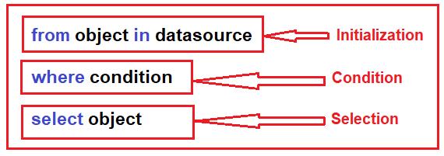
LINQ Queries
LINQ Query Syntax
Mệnh đề from để xác định nguồn dữ liệu mà truy vấn sẽ thực hiện, là những phần tử trong những biến kiểu lớp triển khai giao diện IEnumerable ví dụ mảng, List…
Một câu truy vấn phải kết thúc bằng mệnh đề select hoặc group và xác định kiểu dữ liệu kết quả của câu truy vấn
Mệnh đề where để lọc dữ liệu, sau nó là các biểu thức logic xác định các phần tử lọc ra

Slide 24
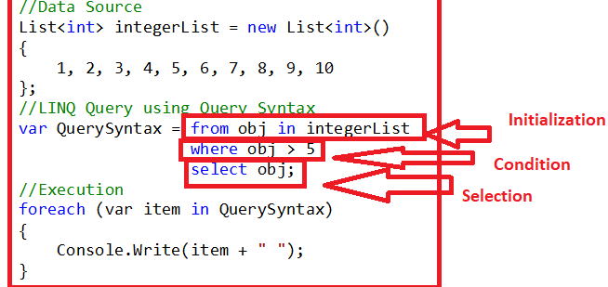
LINQ Queries
LINQ Query Syntax

Slide 25
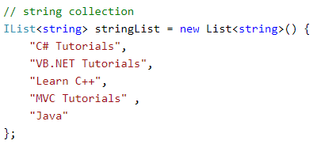
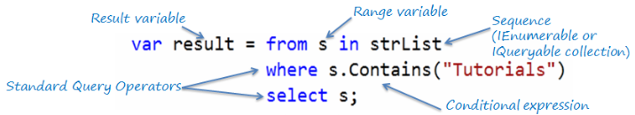
LINQ Queries
LINQ Query Syntax

Slide 26
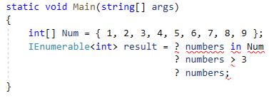
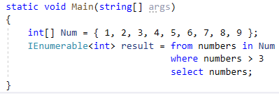
LINQ Queries
LINQ Query Syntax
Bổ sung phần còn thiếu vào dấu chấm hỏi để hoàn thiện đoan code bên dưới:

Slide 27
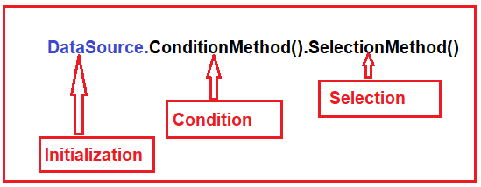

LINQ Queries
LINQ Method Syntax
Sử dụng lambda expression để lọc và hiển thị kết quả từ nguồn dữ liệu

Slide 28
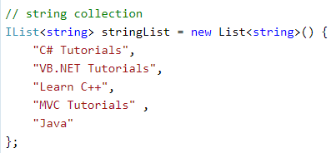

LINQ Queries
LINQ Method Syntax

Slide 29
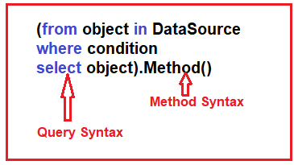
LINQ Queries
LINQ Mixed Syntax
LINQ Mixed Syntax là sự kết hợp sử dụng Query và MethodSyntax

Slide 30
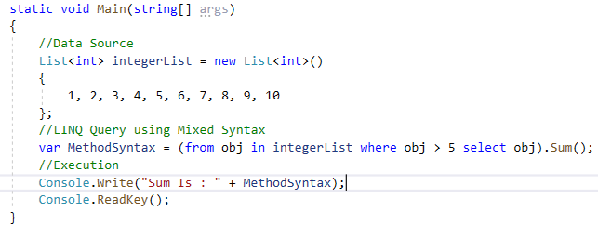
LINQ Queries
LINQ Mixed Syntax
LINQ Mixed Syntax là sự kết hợp sử dụng Query và MethodSyntax

Slide 31
Demo
DEMO
Hiện thực các ví dụ
Notes:
Giới thiệu ngắn gọn không cần phải giải thích kỹ các đặc điểm này. Vì ở thời điểm này khi giải thích sinh viên vẫn không thể hiểu được.

Slide 32

Tổng kết bài học
Lambda Expressions
LINQ Queries

Slide 33

KẾT THÚC

